Slide 1
§.基础知识题 - 浮点数机内存储格式(IEEE 754)理解
要求：
1、完成本文档中所有的题目并写出分析、运行结果
2、无特殊说明，均使用VS2022编译即可
3、直接在本文件上作答，写出答案/截图（不允许手写、手写拍照截图）即可；填写答案时，为适应所填内容或贴图，
允许调整页面的字体大小、颜色、文本框的位置等
★ 贴图要有效部分即可，不需要全部内容
★ 在保证一页一题的前提下，具体页面布局可以自行发挥，简单易读即可
★ 不允许手写在纸上，再拍照贴图
★ 允许在各种软件工具上完成（不含手写），再截图贴图
4、转换为pdf后提交
5、3月14日前网上提交本次作业（在“文档作业”中提交）

Slide 2
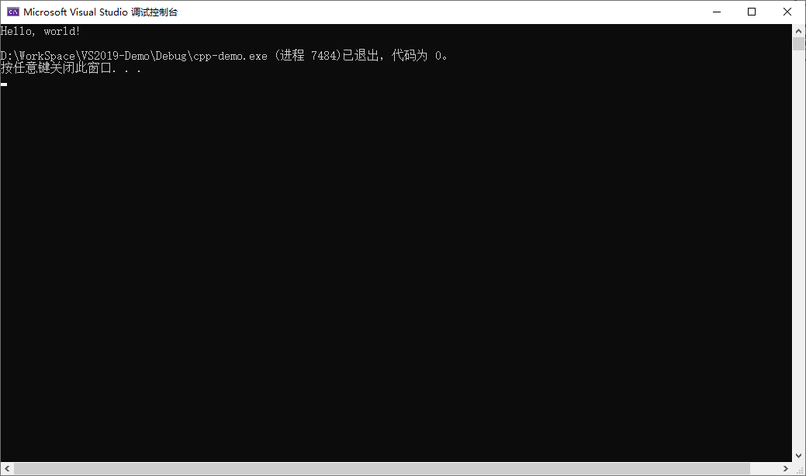

§.基础知识题 - 浮点数机内存储格式(IEEE 754)理解
贴图要求：只需要截取输出窗口中的有效部分即可，如果全部截取/截取过大，则视为无效贴图
例：无效贴图 例：有效贴图

Slide 3
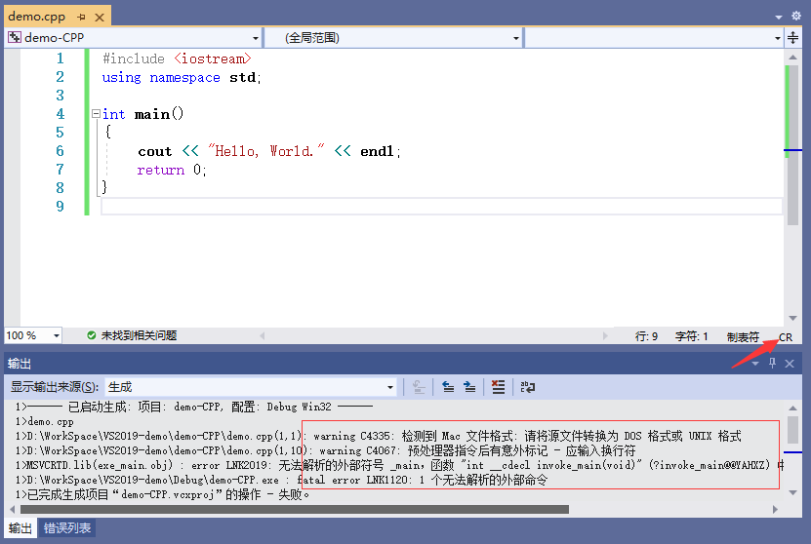
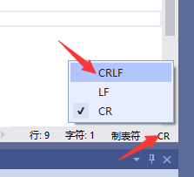
§.基础知识题 - 浮点数机内存储格式(IEEE 754)理解
附：用WPS等其他第三方软件打开PPT，将代码复制到VS2022中后，如果出现类似下面的编译报错，则观察源程序编辑窗
的右下角是否为CR，如果是，
单击CR，在弹出中选择CRLF，
再次CTRL+F5运行即可

Slide 4
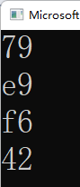
§.基础知识题 - 浮点数机内存储格式(IEEE 754)理解
基础知识：用于看懂float型数据的内部存储格式的程序如下：
注意：除了对黄底红字的具体值进行改动外，其余部分不要做改动，也暂时不需要弄懂为什么（需要第6章的知识才能弄懂）
上例解读：单精度浮点数123.456，在内存中占四个字节，四个字节的值依次为0x42 0xf6 0xe9 0x79 (按打印顺序逆向取)
转换为32bit则为：0100 0010 1111 0110 1110 1001 0111 1001
#include <iostream>
using namespace std;
int main()
{
float f = 123.456;
unsigned char* p = (unsigned char*)&f;
cout << hex << (int)(*p) << endl;
cout << hex << (int)(*(p+1)) << endl;
cout << hex << (int)(*(p+2)) << endl;
cout << hex << (int)(*(p+3)) << endl;
return 0;
}
//注：忽略本题出现的warning
符号位
8位指数
23位尾数

Slide 5
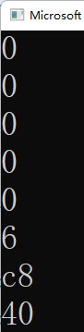
§.基础知识题 - 浮点数机内存储格式(IEEE 754)理解
基础知识：用于看懂double型数据的内部存储格式的程序如下：
注意：除了对黄底红字的具体值进行改动外，其余部分不要做改动，也暂时不需要弄懂为什么（需要第6章的知识才能弄懂）
上例解读：双精度浮点数1.23e4，在内存中占八个字节，八个字节的值依次为0x40 0xc8 0x06 0x00 0x00 0x00 0x00 0x00(逆向)
转换为64bit则为：0100 0000 1100 1000 0000 0100 0000 0000 0000 0000 0000 0000 0000 0000 0000 0000
#include <iostream>
using namespace std;
int main()
{
double d = 1.23e4;
unsigned char* p = (unsigned char*)&d;
cout << hex << (int)(*p) << endl;
cout << hex << (int)(*(p+1)) << endl;
cout << hex << (int)(*(p+2)) << endl;
cout << hex << (int)(*(p+3)) << endl;
cout << hex << (int)(*(p+4)) << endl;
cout << hex << (int)(*(p+5)) << endl;
cout << hex << (int)(*(p+6)) << endl;
cout << hex << (int)(*(p+7)) << endl;
return 0;
}
符号位
11位指数
52位尾数

Slide 6
§.基础知识题 - 浮点数机内存储格式(IEEE 754)理解
自学内容：自行以"IEEE754" / "浮点数存储格式" / "浮点数存储原理" / "浮点数存储方式"等关键字，
在网上搜索相关文档，读懂并了解浮点数的内部存储机制
学长们推荐的网址：
https://baike.baidu.com/item/IEEE%20754/3869922?fr=aladdin
https://zhuanlan.zhihu.com/p/343033661
https://www.bilibili.com/video/BV1iW411d7hd?is_story_h5=false&p=4&share_from=ugc&share_medium=android&share_plat=android&share_session_id=e12b54be-6ffa-4381-9582-9d5b53c50fb3&share_source=QQ&share_tag=s_i&timestamp=1662273598&unique_k=AuouMEO
https://blog.csdn.net/gao_zhennan/article/details/120717424
https://www.h-schmidt.net/FloatConverter/IEEE754.html

Slide 7
§.基础知识题 - 浮点数机内存储格式(IEEE 754)理解
例：float型数的机内表示
格式要求：多字节时，每8bit中间加一个空格或-(例："11010100 00110001" 或 "11010100-00110001")
例1：100.25
下面是float机内存储手工转十进制的的方法：
(1) 得到的32bit的机内表示是：__0100 0010 1100 1000 1000 0000 0000 0000_ (42 c8 80 00)
(2) 其中：符号位是____0_______
指数是__1000 0101___(填32bit中的原始形式)
指数转换为十进制形式是___133______(32bit中的原始形式按二进制原码形式转换)
指数表示的十进制形式是___6________(32bit中的原始形式按IEEE754的规则转换)
1000 0101
- 0111 1111
= 0000 0110 (0x06 = 6)
尾数是___100 1000 1000 0000 0000 0000____(填32bit中的原始形式)
尾数转换为十进制小数形式是_ 0.56640625___(32bit中的原始形式按二进制原码形式转换)
尾数表示的十进制小数形式是__1.56640625_ (加整数部分的1后)
100 1000 1000 0000 0000 0000 = 2^⁰ + 2^{^-1} + 2^⁻⁴ + 2^⁻⁸
= 0.5 + 0.0625 + 0.00390625 = 0.56640625 => 加1 => 1.56640625
1.56640625 x 2⁶ = 100.25 （此处未体现出误差）
下面是十进制手工转float机内存储的方法：
100 = 0110 0100 （整数部分转二进制为7位，最前面的0只是为了8位对齐，可不要）
0.25 = 01 （小数部分转二进制为2位）
100.25 = 0110 0100.01 = 1.1001 0001 x 2⁶ (确保整数部分为1，移6位)
符 号 位：0
阶 码：6 + 127 = 133 = 1000 0101
尾数(舍1)：1001 0001 => 1001 0001 0000 0000 0000 000 （补齐23位，后面补14个蓝色的0）
100 1000 1000 0000 0000 0000 （从低位开始四位一组，共23位）
注意：
1、作业中绿底/黄底文字/截图可不填
2、计算结果可借助第三方工具完成，
没必要完全手算
本页不用作答

Slide 8
§.基础知识题 - 浮点数机内存储格式(IEEE 754)理解
例：float型数的机内表示
格式要求：多字节时，每8bit中间加一个空格或-(例："11010100 00110001" 或 "11010100-00110001")
例2：1.2
下面是float机内存储手工转十进制的的方法：
(1) 得到的32bit的机内表示是：__0011 1111 1001 1001 1001 1001 1001 1010_ (3f 99 99 9a)
(2) 其中：符号位是____0_______
指数是__0111 1111___(填32bit中的原始形式)
指数转换为十进制形式是___127______(32bit中的原始形式按二进制原码形式转换)
指数表示的十进制形式是___0________(32bit中的原始形式按IEEE754的规则转换)
0111 1111
- 0111 1111
= 0000 0000 (0x0 = 0)
尾数是___001 1001 1001 1001 1001 1010____(填32bit中的原始形式)
尾数转换为十进制小数形式是_ 0.2000000476837158203125___(32bit中的原始形式按二进制原码形式转换)
尾数表示的十进制小数形式是__1.2000000476837158203125 (加整数部分的1后)
001 1001 1001 1001 1001 1010 = 2^⁻³ + 2^{^-4} + 2^⁻⁷ + 2^⁻⁸ + 2^{^-11} + 2^⁻¹² + 2^⁻¹⁵ + 2^{^-16} + 2^⁻¹⁹ + 2^⁻²⁰ + 2^⁻²²
= 0.125 + ... + 0.0000002384185791015625(详见右侧蓝色) = 0.2000000476837158203125
=> 加1 = 1.2000000476837158203125 （此处已体现出误差）
下面是十进制手工转float机内存储的方法：
1 = 1 （整数部分转二进制为1位）
0.2 = 0011 0011 0011 0011 0011 0011 （小数部分无限循环，转为二进制的24位）
=> 0011 0011 0011 0011 0011 010 （四舍五入为23位，此处体现出误差）
1.2 = 1.0011 0011 0011 0011 0011 010 = 1.0011 0011 0011 0011 0011 010 x 2⁰ (确保整数部分为1，移0位)
符 号 位：0
阶 码：0 + 127 = 127 = 0111 1111
尾数(舍1)：0011 0011 0011 0011 0011 010 （共23位）
001 1001 1001 1001 1001 1010 （从低位开始四位一组，共23位）
注意：
1、作业中绿底/黄底文字/截图可不填
2、计算结果可借助第三方工具完成，
没必要完全手算
0.125 +
0.0625 +
0.0078125 +
0.00390625 +
0.00048828125 +
0.000244140625 +
0.000030517578125 +
0.0000152587890625 +
0.0000019073486328125 +
0.00000095367431640625 +
0.0000002384185791015625
-------------------------
0.2000000476837158203125
本页不用作答

Slide 9
§.基础知识题 - 浮点数机内存储格式(IEEE 754)理解
1、float型数的机内表示
格式要求：多字节时，每4bit中间加一个空格或-(例："1101 0100 0011 0001" 或 "1101-0100-0011-0001")
A.2351114.4111532 （此处设学号是1234567，需换成本人学号，小数为学号逆序，非本人学号0分，下同!!！）
注：尾数为正、指数为正
(1) 得到的32bit的机内表示是：_0100 1010 0000 1111 1000 0000 0010 1010_(不是手算，用P.4方式打印)
(2) 其中：符号位是____0_______
指数是______1001 0100_______(填32bit中的原始形式)
指数转换为十进制形式是_____148_______(32bit中的原始形式按二进制原码形式转换)
指数表示的十进制形式是______21______(32bit中的原始形式按IEEE754的规则转换)
尾数是__000 1111 1000 0000 0010 1010___________(填32bit中的原始形式)
尾数转换为十进制小数形式是____0.1210987567901611328125_____(32bit中的原始形式按二进制原码形式转换)
尾数表示的十进制小数形式是_____1.1210987567901611328125_________(加整数部分的1)
注：转换为十进制小数用附加的工具去做，自己去网上找工具也行，但要满足精度要求（下同!!!）

Slide 10
§.基础知识题 - 浮点数机内存储格式(IEEE 754)理解
1、float型数的机内表示
格式要求：多字节时，每4bit中间加一个空格或-(例："1101 0100 0011 0001" 或 "1101-0100-0011-0001")
B.-4111532.2351114 （设学号为1234567，按规则更换为学号和学号逆序）
注：尾数为负、指数为正
(1) 得到的32bit的机内表示是：____1100 1010 0111 1010 1111 0010 10110001___(不是手算，用P.4方式打印)
(2) 其中：符号位是___1________
指数是______1001 0100_______(填32bit中的原始形式)
指数转换为十进制形式是______148______(32bit中的原始形式按二进制原码形式转换)
指数表示的十进制形式是____21_______(32bit中的原始形式按IEEE754的规则转换)
尾数是_____111 1010 1111 0010 1011 0001________(填32bit中的原始形式)
尾数转换为十进制小数形式是_0.96053135395050048828125_(32bit中的原始形式按二进制原码形式转换)
尾数表示的十进制小数形式是_____1.96053135395050048828125_________(加整数部分的1)

Slide 11
§.基础知识题 - 浮点数机内存储格式(IEEE 754)理解
1、float型数的机内表示
格式要求：多字节时，每4bit中间加一个空格或-(例："1101 0100 0011 0001" 或 "1101-0100-0011-0001")
C.0.002351114 （设学号为1234567，按规则更换为学号和学号逆序）
注：尾数为正、指数为负
(1) 得到的32bit的机内表示是：__0011 1011 0001 1010 0001 0101 0010 0110___(不是手算，用P.4方式打印)
(2) 其中：符号位是______0_____
指数是_____0111 0110________(填32bit中的原始形式)
指数转换为十进制形式是___118_________(32bit中的原始形式按二进制原码形式转换)
指数表示的十进制形式是______-9______(32bit中的原始形式按IEEE754的规则转换)
尾数是_____001 1010 0001 0101 0010 0110________(填32bit中的原始形式)
尾数转换为十进制小数形式是__0.2037703990936279296875__(32bit中的原始形式按二进制原码形式转换)
尾数表示的十进制小数形式是___1.2037703990936279296875___(加整数部分的1)

Slide 12
§.基础知识题 - 浮点数机内存储格式(IEEE 754)理解
1、float型数的机内表示
格式要求：多字节时，每4bit中间加一个空格或-(例："1101 0100 0011 0001" 或 "1101-0100-0011-0001")
D.-0.004111532 （设学号为1234567，按规则更换为学号和学号逆序）
注：尾数为正、指数为负
(1) 得到的32bit的机内表示是：__1011 1011 1000 0110 1011 1010 0000 1000__(不是手算，用P.4方式打印)
(2) 其中：符号位是_____1_____
指数是______0111 0111_____(填32bit中的原始形式)
指数转换为十进制形式是___118_________(32bit中的原始形式按二进制原码形式转换)
指数表示的十进制形式是______-9______(32bit中的原始形式按IEEE754的规则转换)
尾数是_____000 0110 1011 1010 0000 1000________(填32bit中的原始形式)
尾数转换为十进制小数形式是__0.05255222320556640625__(32bit中的原始形式按二进制原码形式转换)
尾数表示的十进制小数形式是___1.05255222320556640625___(加整数部分的1)

Slide 13
§.基础知识题 - 浮点数机内存储格式(IEEE 754)理解
2、double型数的机内表示
格式要求：多字节时，每4bit中间加一个空格或-(例："1101 0100 0011 0001" 或 "1101-0100-0011-0001")
A.2351114.4111532 （设学号为1234567，按规则更换为学号和学号逆序）
注：尾数为正、指数为正
(1) 得到的64bit的机内表示是：__0100 0001 0100 0001 1111 0000 0000 0101 0011 0100 1010 0000 1010 1011 0000 0110___(不是手算，用P.5方式打印)
(2) 其中：符号位是_____0______
指数是_____100 0001 0100________(填64bit中的原始形式)
指数转换为十进制形式是_____1044_______(64bit中的原始形式按二进制原码形式转换)
指数表示的十进制形式是______21______(64bit中的原始形式按IEEE754的规则转换)
尾数是___0001 1111 0000 0000 0101 0011 0100 1010 0000 1010 1011 0000 0110_____(填64bit中的原始形式)
尾数转换为十进制小数形式是___0.121098714424705544701055259793065488338470458984375_(64bit中的原始形式按二进制原码形式转换)
尾数表示的十进制小数形式是___1.121098714424705544701055259793065488338470458984375__(加整数部分的1)

Slide 14
§.基础知识题 - 浮点数机内存储格式(IEEE 754)理解
2、double型数的机内表示
格式要求：多字节时，每4bit中间加一个空格或-(例："1101 0100 0011 0001" 或 "1101-0100-0011-0001")
B.-4111532.2351114 （设学号为1234567，按规则更换为学号和学号逆序）
注：尾数为负、指数为正
(1) 得到的64bit的机内表示是：____1100 0001 0100 1111 0101 1110 0101 0110 0001 1110 0001 1000 0010 0001 0101 1111_________________________(不是手算，用P.5方式打印)
(2) 其中：符号位是______1_____
指数是_____100 0001 0100________(填64bit中的原始形式)
指数转换为十进制形式是______1044______(64bit中的原始形式按二进制原码形式转换)
指数表示的十进制形式是_______21_____(64bit中的原始形式按IEEE754的规则转换)
尾数是_______1111 0101 1110 0101 0110 0001 1110 0001 1000 0010 0001 0101 1111______(填64bit中的原始形式)
尾数转换为十进制小数形式是______0.9605313468510627838981008608243428170680999755859375________(64bit中的原始形式按二进制原码形式转换)
尾数表示的十进制小数形式是_______-1.9605313468510627838981008608243428170680999755859375_______(加整数部分的1)

Slide 15
§.基础知识题 - 浮点数机内存储格式(IEEE 754)理解
2、double型数的机内表示
格式要求：多字节时，每4bit中间加一个空格或-(例："1101 0100 0011 0001" 或 "1101-0100-0011-0001")
C.0.002351114 （设学号为1234567，按规则更换为学号和学号逆序）
注：尾数为正、指数为负
(1) 得到的64bit的机内表示是：__________0011 1111 0110 0011 0100 0010 1010 0100 1011 0111 1010 0111 0100 0011 0001 1101___________________(不是手算，用P.5方式打印)
(2) 其中：符号位是____0_______
指数是_____011 1111 0110________(填64bit中的原始形式)
指数转换为十进制形式是_____1014_______(64bit中的原始形式按二进制原码形式转换)
指数表示的十进制形式是______-9______(64bit中的原始形式按IEEE754的规则转换)
尾数是_____0011 0100 0010 1010 0100 1011 0111 1010 0111 0100 0011 0001 1101________(填64bit中的原始形式)
尾数转换为十进制小数形式是_____0.2037703680000000350247546521131880581378936767578125_________(64bit中的原始形式按二进制原码形式转换)
尾数表示的十进制小数形式是______1.2037703680000000350247546521131880581378936767578125________(加整数部分的1)

Slide 16
§.基础知识题 - 浮点数机内存储格式(IEEE 754)理解
2、double型数的机内表示
格式要求：多字节时，每4bit中间加一个空格或-(例："1101 0100 0011 0001" 或 "1101-0100-0011-0001")
D.-0.004111532 （设学号为1234567，按规则更换为学号和学号逆序）
注：尾数为负、指数为负
(1) 得到的64bit的机内表示是：________1011 1111 0111 0000 1101 0111 0100 0000 1111 0111 1001 1111 1001 0001 1101 1111_____________________(不是手算，用P.5方式打印)
(2) 其中：符号位是______1_____
指数是_______011 1111 0111______(填64bit中的原始形式)
指数转换为十进制形式是____1015________(64bit中的原始形式按二进制原码形式转换)
指数表示的十进制形式是______-8______(64bit中的原始形式按IEEE754的规则转换)
尾数是______0000 1101 0111 0100 0000 1111 0111 1001 1111 1001 0001 1101 1111______(填64bit中的原始形式)
尾数转换为十进制小数形式是_____0.0525521920000000530848183188936673104763031005859375_________(64bit中的原始形式按二进制原码形式转换)
尾数表示的十进制小数形式是____-1.0525521920000000530848183188936673104763031005859375__________(加整数部分的1)

Slide 17
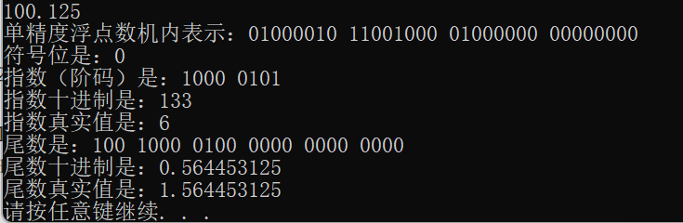
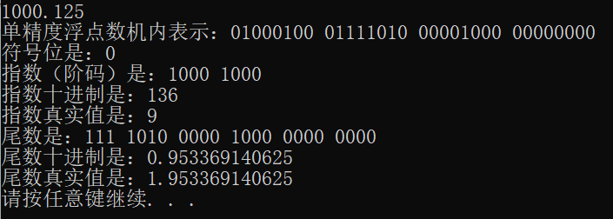
§.基础知识题 - 浮点数机内存储格式(IEEE 754)理解
3、总结
(1) float型数据的32bit是如何分段来表示一个单精度的浮点数的? 给出bit位的分段解释
尾数的正负如何表示? 尾数如何表示? 指数的正负如何表示? 指数如何表示?
分为1bit的符号位，8bit的指数偏移值，23bit的分数值；
尾数的正负由符号位的0/1表示；尾数由原码表示；指数正负就是移码大小，小于127的就是负数；指数是由移码表示；
(2) 为什么float型数据只有7位十进制有效数字? 为什么最大只能是3.4x10³⁸ ?
有些资料上说有效位数是6~7位，能找出6位/7位不同的例子吗?
float类型的数值由二进制下的后23位决定的，而这后23位表示的十进制的数最大为2^23=8388608。也就是7位数字；
由于float的指数部分对应的指数范围为-128~128，所以取值范围为： -2^128到2^128，约等于-3.4E38 — +3.4E38；
1.563353125*2^6=100.125 （6位有效数字） 1.953369140625*2^9=1000.125(7位有效数字)

Slide 18
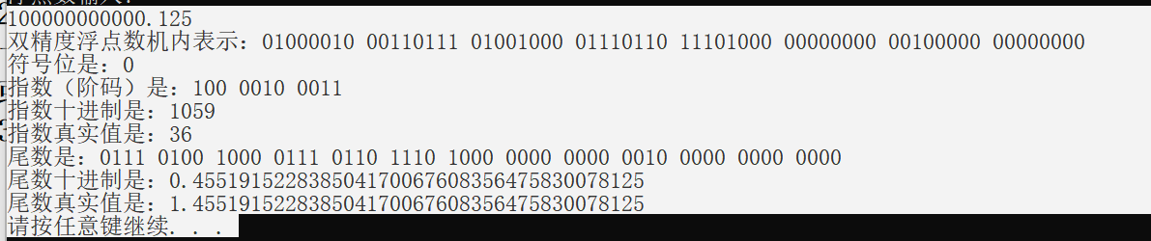
总结（2）
(3) double型数据的64bit是如何分段来表示一个双精度的浮点数的? 给出bit位的分段解释
尾数的正负如何表示? 尾数如何表示? 指数的正负如何表示? 指数如何表示?
1bit的符号位，11bit的指数偏移值，53bit的分数值；
尾数的正负由符号位0/1表示；尾数由原码表示；指数正负由移码大小表示，移码小于1023就是负数；
指数由移码表示；
(4) 为什么double型数据只有15位十进制有效数字? 为什么最大只能是1.7x10³⁰⁸ ?
有些资料上说有效位数是15~16位，能找出15位/16位不同的例子吗？
由于double型数据是用64位二进制来存储的，其中52位用来存储尾数，所以它能表示的最大的二进制数字是2^{52+1} = 9007199254740992。这个数字在十进制中有16位，所以double型数据的有效位数为15/16。第16位不一定有效，因为可能会有四舍五入或精度损失的问题；
由于double的指数部分对应的指数范围为-1023~1023，所以取值范围为： -2^1023到2^1023，约等于-1.7E308 — +1.7E308；
1.455191522838504170067608356475830078125*2^36=100000000000.125(15位有效数字)

Slide 19
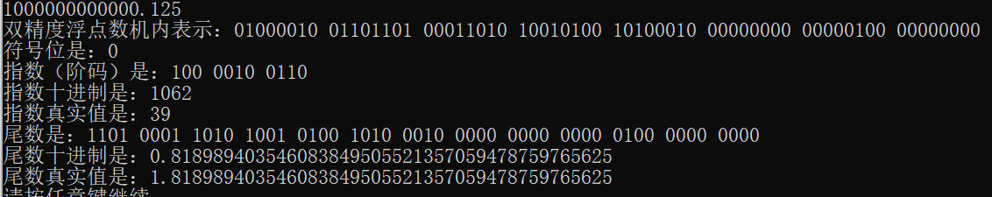
1.818989403546083849505521357059478759765625*2^39=1000000000000.125(16位有效数字)

Slide 20
§.基础知识题 - 浮点数机内存储格式(IEEE 754)理解
4、思考
(1) 8/11bit的指数的表示形式是2进制补码吗? 如果不是，一般称为什么方式表示?
不是，这种叫做移码
(2) double赋值给float时，下面两个程序，double型常量不加F的情况下，左侧有warning，右侧无warning，为什么?
总结一下规律
因为通过例题知道，1.2若是使用float形式储存，会导致产生一定的误差。这是因为float的7位精度导致的，如果用double可能
可以更精确，于是把这个1.2的double型赋值给float时就会warning发生截断损失精确度。右侧的100.25用float表示则没有误差。
规律：若float表示的小数出现误差，则该小数的double型赋值给float时就会出warning警告发生截断
#include <iostream>
using namespace std;
int main()
{
float f = 1.2;
unsigned char* p = (unsigned char*)&f;
cout << hex << (int)(*p) << endl;
cout << hex << (int)(*(p+1)) << endl;
cout << hex << (int)(*(p+2)) << endl;
cout << hex << (int)(*(p+3)) << endl;
return 0;
}
#include <iostream>
using namespace std;
int main()
{
float f = 100.25;
unsigned char* p = (unsigned char*)&f;
cout << hex << (int)(*p) << endl;
cout << hex << (int)(*(p+1)) << endl;
cout << hex << (int)(*(p+2)) << endl;
cout << hex << (int)(*(p+3)) << endl;
return 0;
}

